Slide 1


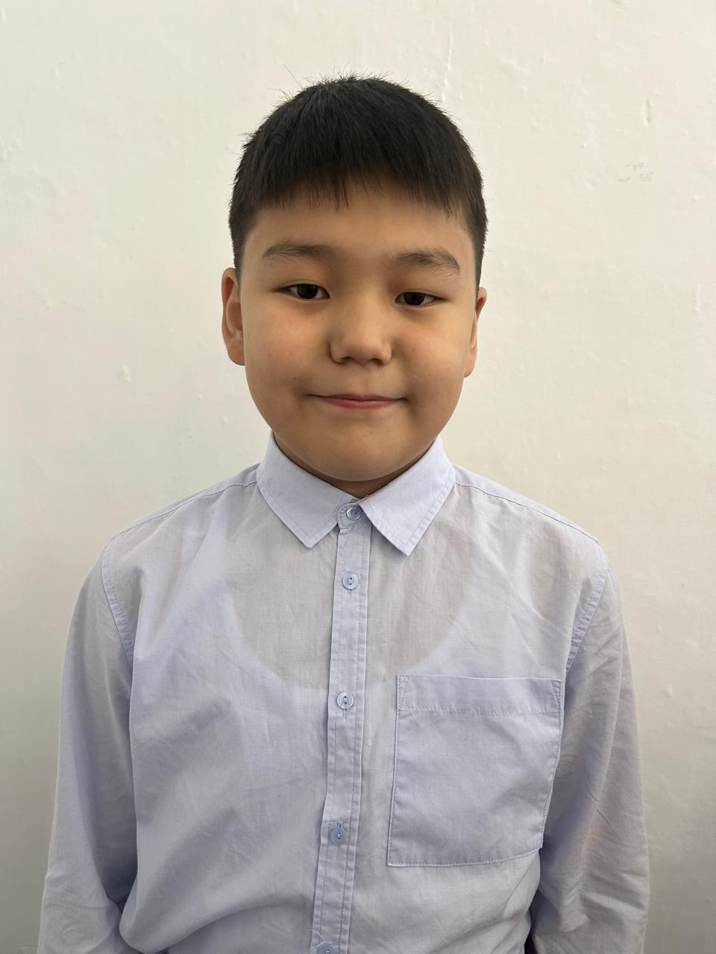
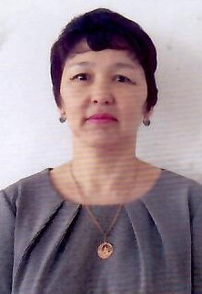

Республиканская олимпиада для учащихся 7 - 8 классов по общеобразовательным предметам. 2025-2026у.г.
Баймышев Нариман,ученик
7 класса КГУ «Кайрактинская ОШ – ДС»
Руководитель:
Алмышева Жамиля Салемгиреевна

